Slide 1
第六章 负反馈放大电路
6.1 反馈的基本概念及判断方法
6.2 负反馈放大电路的四种基本组态
6.3 负反馈放大电路的方块图及一般表达式
6.4 负反馈对放大电路性能的影响
6.5 负反馈放大电路放大倍数估算
会判：判断电路中有无反馈及反馈的性质
会算：估算深度负反馈条件下的放大倍数
会引：根据需求引入合适的反馈

Slide 2
§6.1 反馈的基本概念及判断方法
一、反馈的基本概念
二、反馈的判断

Slide 3
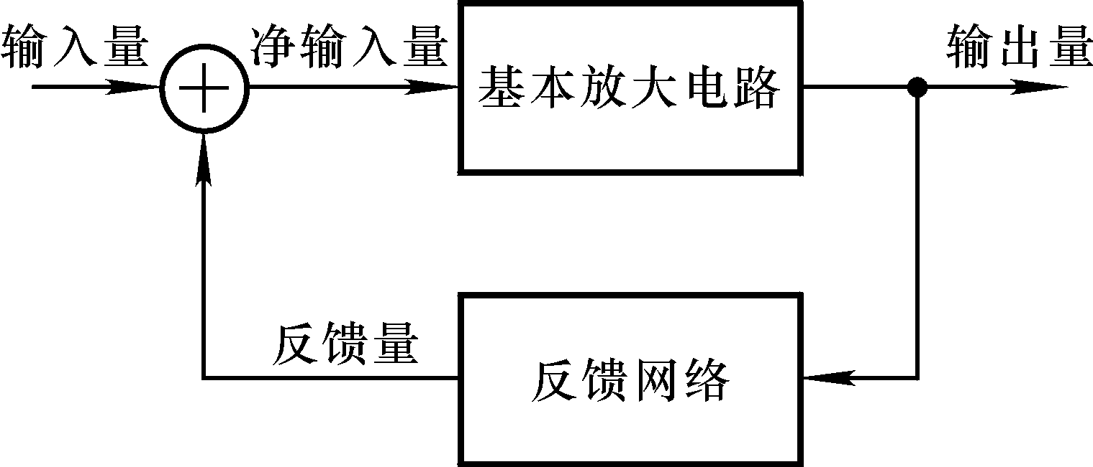
一、反馈的基本概念P203
反馈放大电路
1. 什么是反馈
要研究哪些问题？
放大电路输出量的一部分或全部通过一定的方式引回到输入回路，影响输入，称为反馈。
多少
是从输出电压还是输出电流引出反馈
怎样引出
怎样引回
影响放大电路的输入电压还是输入电流

Slide 4
2. 正反馈和负反馈
引入反馈后其变化是增大？还是减小？
引入反馈后其变化是增大？还是减小？
从反馈的结果来判断，凡反馈的结果使输出量的变化减小的为负反馈，否则为正反馈；
或者，凡反馈的结果使净输入量减小的为
负反馈，否则为正反馈。

Slide 5
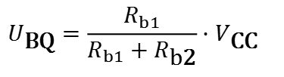
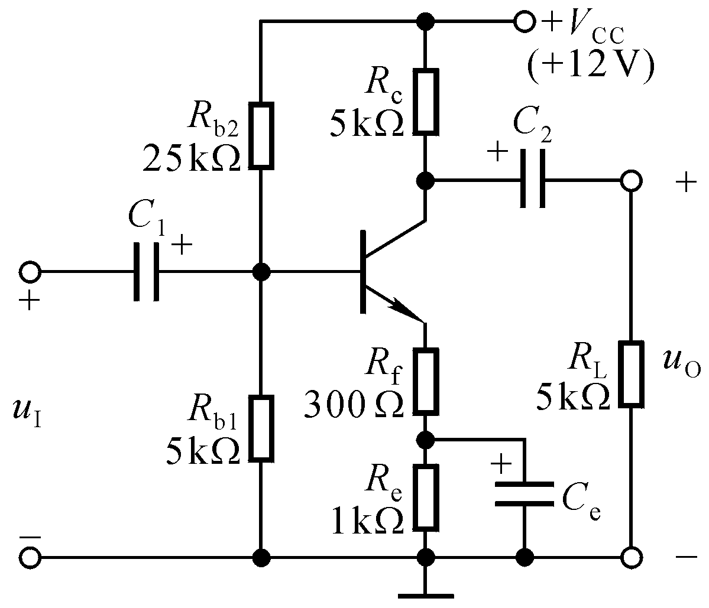
3. 直流反馈和交流反馈
直流通路中存在的反馈称为直流反馈，交流通路中存在的反馈称为交流反馈。
$$U_{\text{BQ}}=\frac{R_{b1}}{R_{b1}+R_{\text{b}\text{2}}}⋅V_{\text{CC}}$$
直流通路
基本不随温度变化。
B
T(℃)↑→I_{C}↑→U_{E} ↑
→U_{BE}↓（U_{B}不变）
→ I_{B} ↓→ I_{C}↓
引入直流负反馈

Slide 6
3. 直流反馈和交流反馈
直流通路中存在的反馈称为直流反馈，交流通路中存在的反馈称为交流反馈。
引入交流负反馈

Slide 7
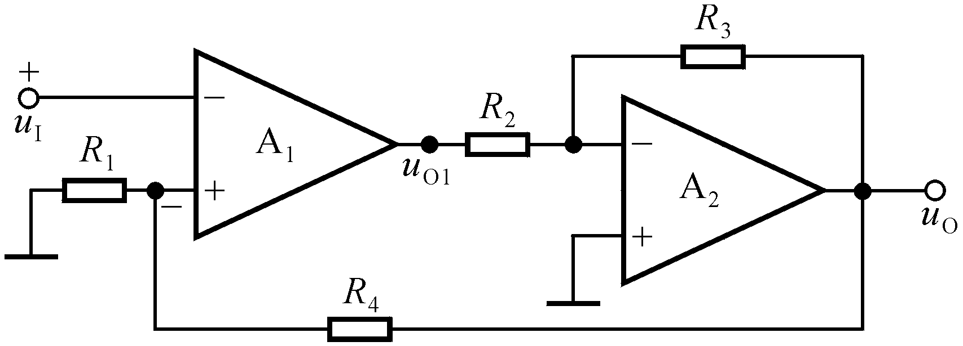
4. 局部反馈和级间反馈
只对多级放大电路中某一级起反馈作用的称为
局部反馈，将多级放大电路的总输出量引回到其输
入级的输入回路的称为级间反馈。
通过R₃引入的是局部反馈
通过R₄引入的是级间反馈
通常，重点研究级间反馈或称总体反馈。

Slide 8
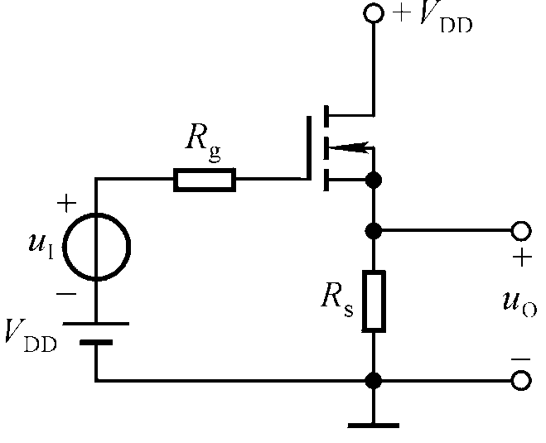
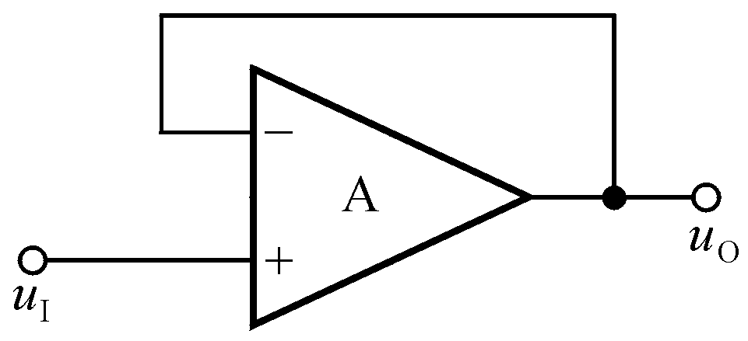
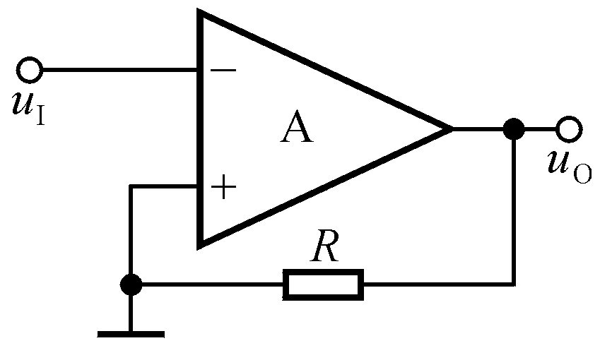
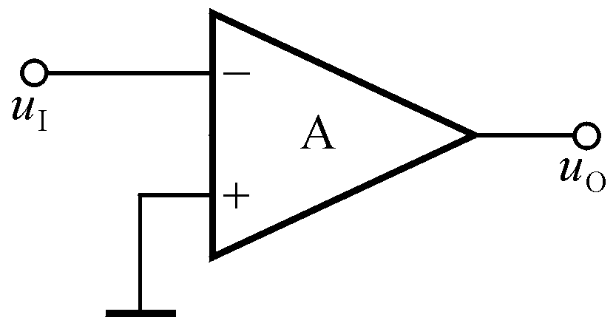
二、反馈的判断（1找、2看、3判断！）
1. 有无反馈的判断
“找联系”：找输出回路与输入回路的联系，若有则可能
有反馈，否则无反馈。
无反馈
无反馈
既在输入回路又在输出回路
将输出电压全部反馈回去

Slide 9
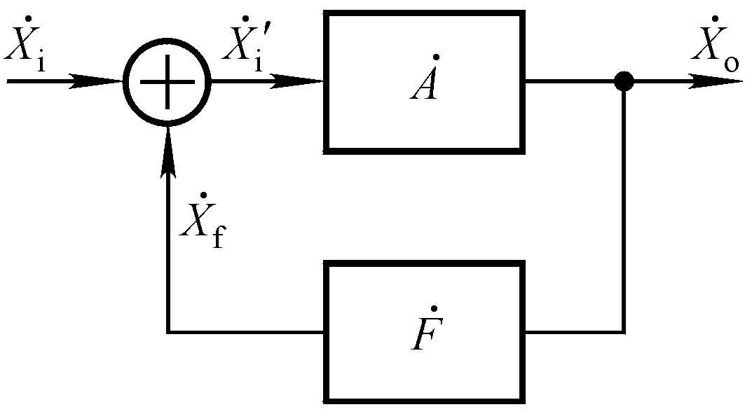
2. 正、负反馈（反馈极性）的判断
“看反馈的结果” ，即净输入量是被增大还是被减小。
瞬时极性法：
给定 的瞬时极性，并以此为依据分析电路中各电流、电位的极性从而得到 的极性；
的极性→ 的极性→ 、 、 的叠加关系
－－负反馈
－－正反馈

Slide 10
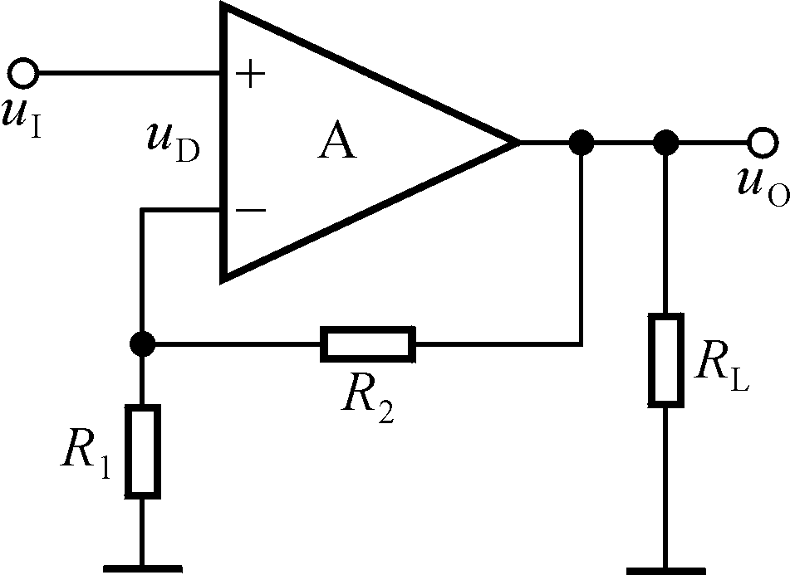
2. 正、负反馈的判断
反馈量是仅仅决定于输出量的物理量。
是什么极性的反馈？
负反馈

Slide 11

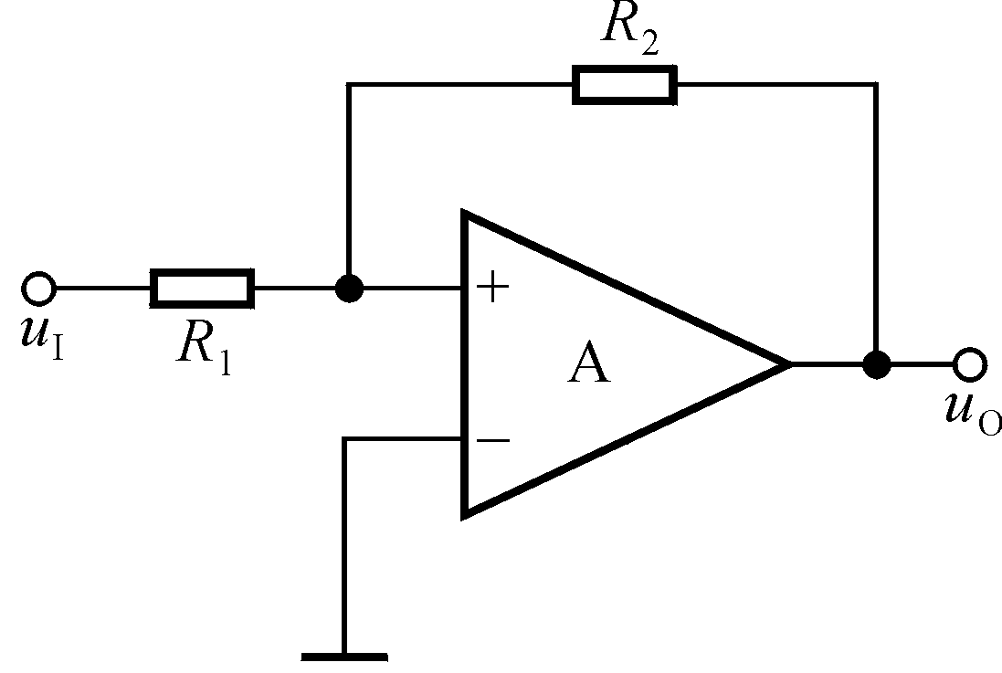
反馈量仅决定于输出量
反馈电流
净输入电流增大，引入了正反馈
净输入电流减小，引入了负反馈
反馈量
在判断集成运放构成的反馈放大电路的反馈极性时，净输入电压指的是集成运放两个输入端的电位差，净输入电流指的是同相输入端或反相输入端的电流。

Slide 12
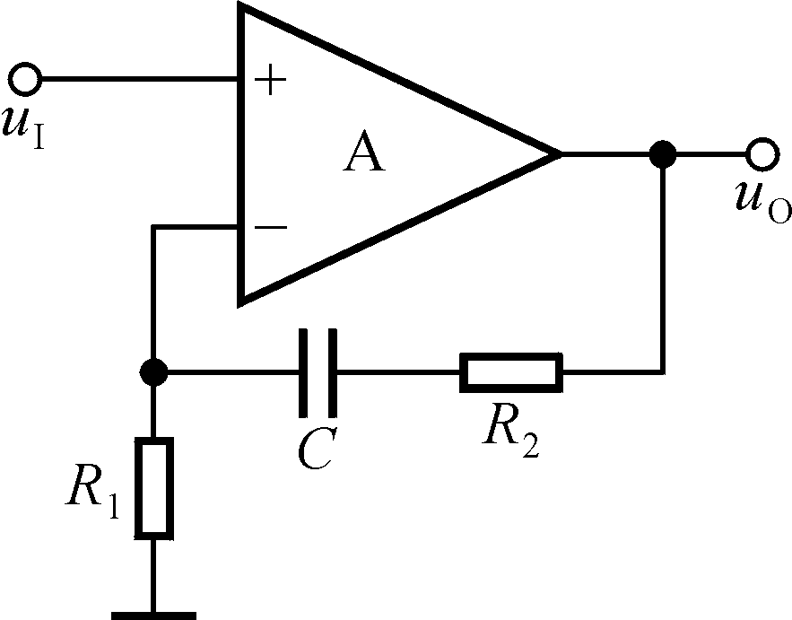
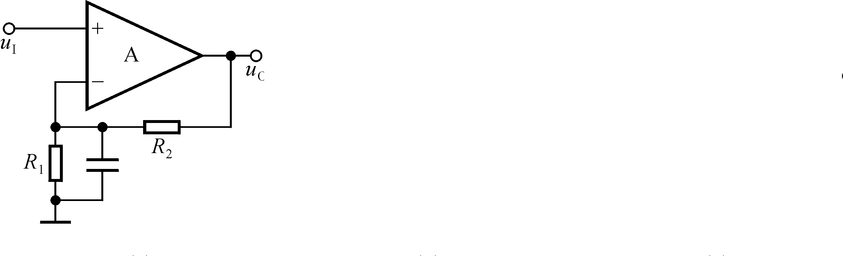
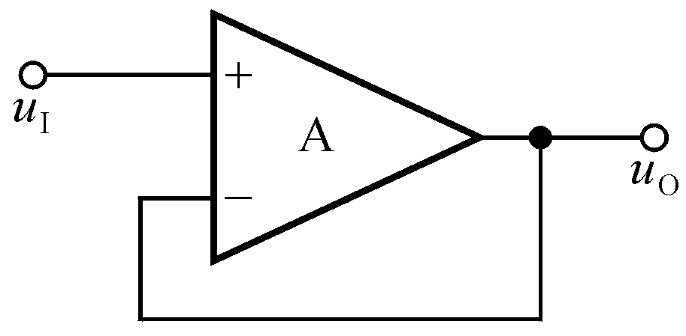
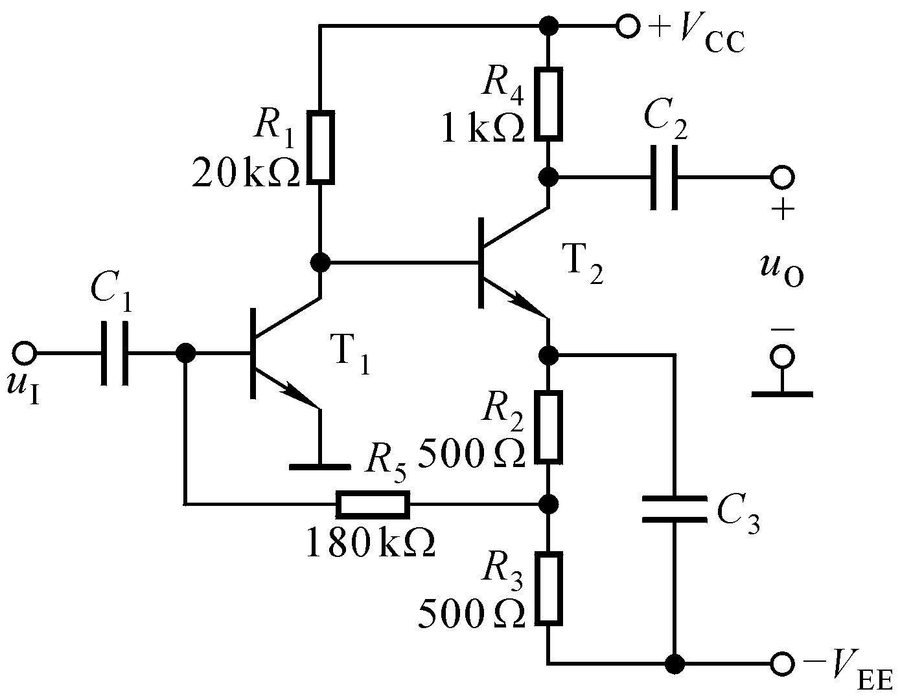
3. 直流反馈和交流反馈的判断
“看通路”，即看反馈是存在于直流通路还是交流通路。
设以下电路中所有电容对交流信号均可视为短路。
交、直流
反馈共存
仅有直流反馈
仅有交
流反馈
仅有直流反馈

Slide 13
§6.2 负反馈放大电路的四种基本组态 p208
一、负反馈放大电路分析要点
二、由集成运放组成的四种组态负反馈
放大电路
三、反馈组态的判断

Slide 14
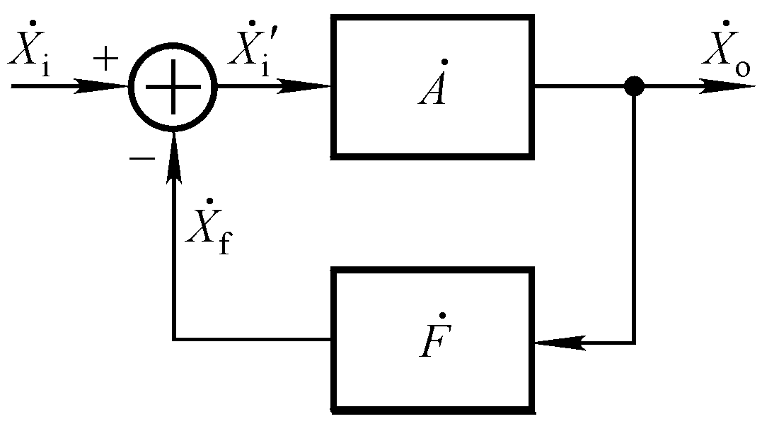
一、负反馈放大电路分析要点
1. 电压反馈和电流反馈
描述放大电路和反馈网络在输出端的连接方式，即反馈网络的取样对象。
将输出电压的一部分或全部引回到输入回路来影响净输入量的为电压反馈，即
将输出电流的一部分或全部引回到输入回路来影响净输入量的为电流反馈，即
或说从输出端并联引回的是电压反馈，串联引回的是电流反馈

Slide 15
2. 串联反馈和并联反馈
描述放大电路和反馈网络在输入端的连接方式，
即输入量、反馈量、净输入量的叠加关系。
+
_
负反馈
串联负反馈可不可以是电流？
--串联负反馈
--并联负反馈
反馈量在输入端并联接入的是并联反馈，串联接入的是串联反馈

Slide 16
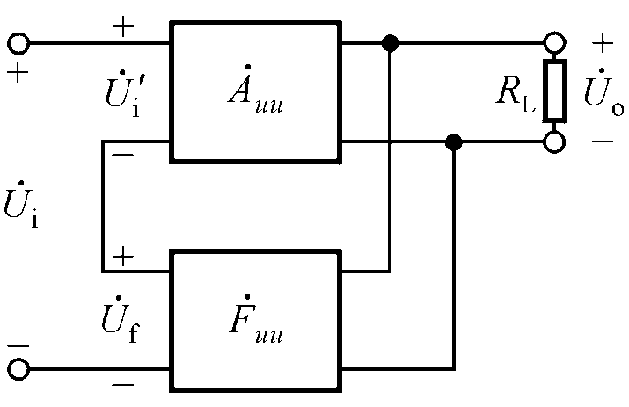
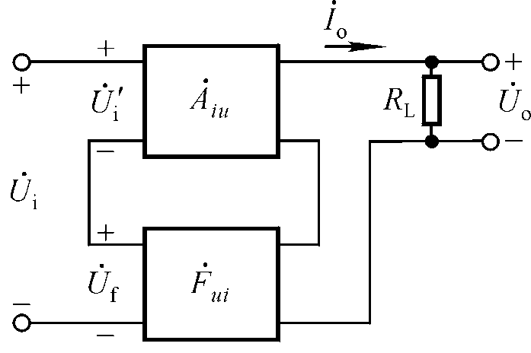
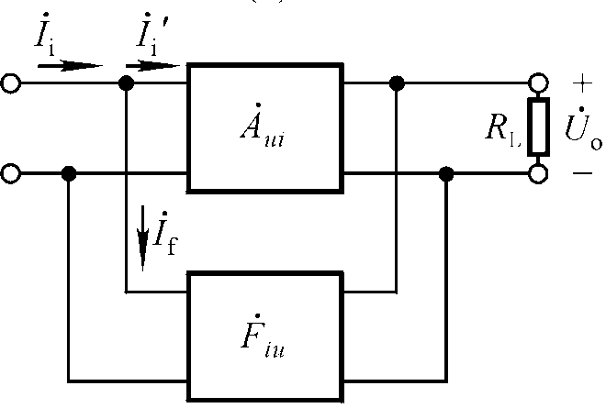
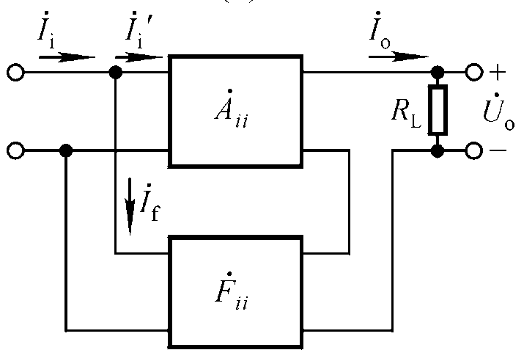
二、由集成运放组成的四种组态负反馈放大电路
电压串联负反馈
电流串联负反馈
电压并联负反馈
电流并联负反馈

Slide 17
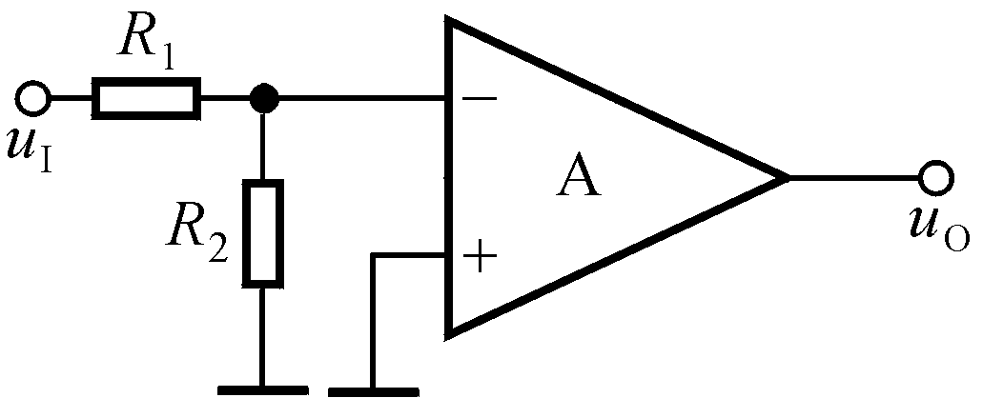
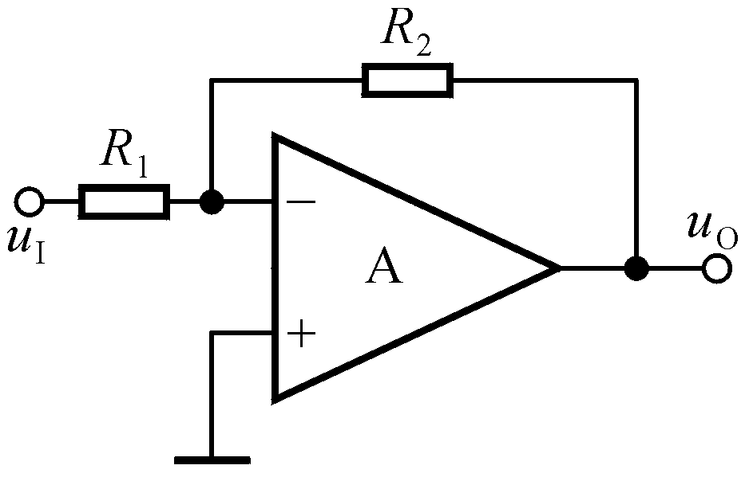
1. 电压反馈和电流反馈的判断
三、反馈组态的判断
令输出电压为0，若反馈量随之为0，则为电压反馈；若反馈量依然存在，则为电流反馈。
电路引入了电压负反馈

Slide 18
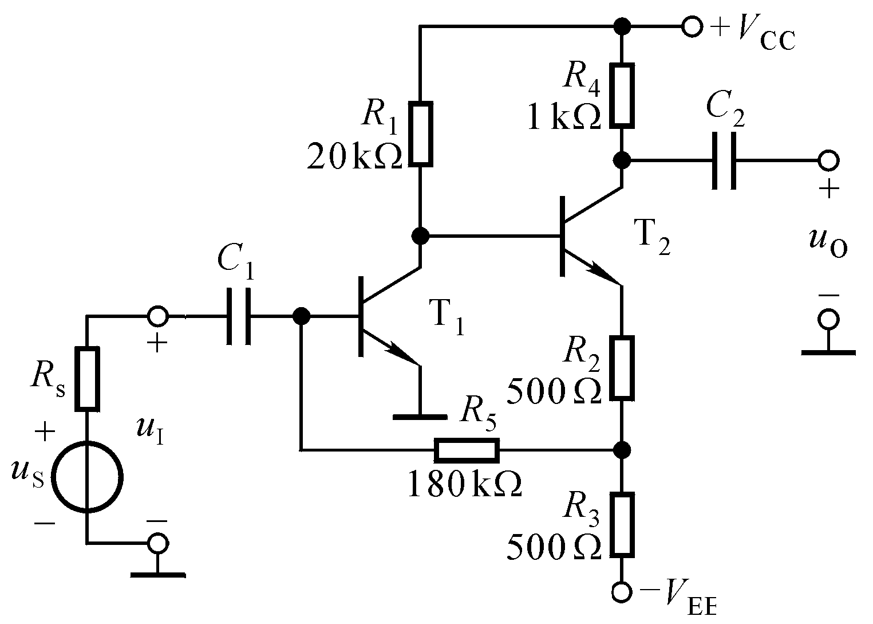
1. 电压反馈和电流反馈的判断
仅受基极电流的控制
反馈电流
电路引入了电流负反馈
引入电压负反馈可以--------稳定输出电压！
引入电流负反馈可以--------稳定输出电流！

Slide 19
2. 串联反馈和并联反馈的判断
在输入端，输入量、反馈量和净输入量以电压的方式叠加，为串联反馈；以电流的方式叠加，为并联反馈。
引入了并联反馈
引入了串联反馈

Slide 20
分立元件放大电路中的净输入量和输出电流
在判断分立元件反馈放大电路的反馈极性时，净输入电压常指输入级晶体管的b-e（e-b）间或场效应管g-s（s-g）间的电位差，净输入电流常指输入级晶体管的基极电流（射极电流）或场效应管的源极电流。
在分立元件电流负反馈放大电路中，反馈量常取自于输出级晶体管的集电极电流或发射极电流，而不是负载上的电流；此时称输出级晶体管的集电极电流或发射极电流为输出电流，反馈的结果将稳定该电流。

Slide 21
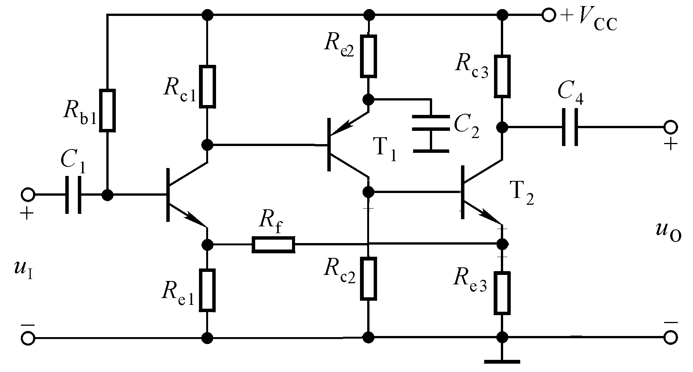
分立元件放大电路中反馈的分析
_
电路有无引入反馈？
是直流还是交流反馈？
是正反馈还是负反馈？
+
+
+
+
u_{F}
_
_
若有交流负反馈，其组态为哪种？
引入了电流串联负反馈

Slide 22
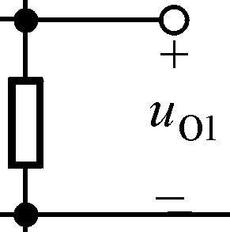
分立元件放大电路中反馈的分析
1. 若从第三级射极输出，则电路引入了哪种组态的交流负反馈？
_
+
+
+
+
u_{F}
_
_
引入了电压串联负反馈

Slide 23
分立元件放大电路中反馈的分析
2. 若在第三级的
射极加旁路电容，
则反馈的性质有何
变化？
交流反馈消失

Slide 24
分立元件放大电路中反馈的分析
3. 若在第三级的射极
加旁路电容，且在输出
端和输入端跨接一电阻，
则反馈的性质有何变化？
_
_
+
+
_
R
I_{f}
引入了电压并联负反馈

Slide 25
§6.3 负反馈放大电路的方块图 及一般表达式
一、负反馈放大电路的方块图表示法
二、四种组态电路的方块图
三、负反馈放大电路的一般表达式

Slide 26
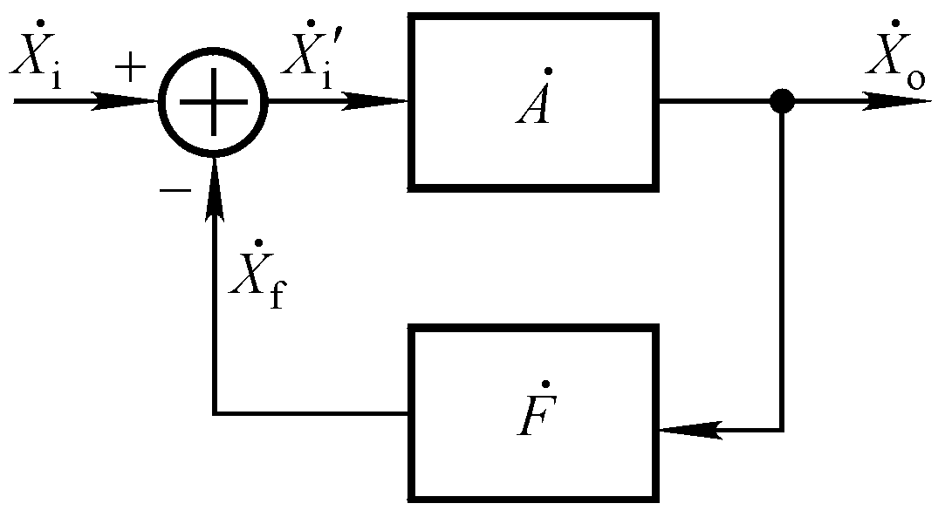
一、负反馈放大电路的方块图表示法
负反馈放大电路
的基本放大电路
断开反馈，且考虑反馈网络的负载效应
反馈网络
决定反馈量和输出量关系的所有元件所组成的网络
方块图中信号是单向流通的。
基本放大电路的放大倍数
反馈系数
反馈放大电路的放大倍数
(闭环放大倍数)

Slide 27
注意量纲
二、四种组态电路的方块图
电压串联负反馈
电流串联负反馈
电压并联负反馈
电流并联负反馈

Slide 28
基本放大电路的放大倍数
反馈系数
反馈放大电路的放大倍数
(闭环放大倍数)
反馈组态 | 功能
电压串联 | 电压控制电压(电压放大)
电压并联 | 电流控制电压(电流转换成电压)
电流串联 | 电压控制电流(电压转换成电流)
电流并联 | 电流控制电流(电流放大)

Slide 29
三、负反馈放大电路放大倍数的一般表达式
基本放大电路的放大倍数
反馈系数
反馈放大电路的放大倍数
(闭环放大倍数)
作业（P249-251）5.1、5.5、5.6

Slide 30
§6.4 负反馈对放大电路性能的影响
p225
一、稳定放大倍数
二、改变输入电阻和输出电阻
三、放大电路中引入负反馈的一般原则

Slide 31
一、稳定放大倍数
在中频段，放大倍数、反馈系数等均为实数。
说明放大倍数的变化减小到基本放大电路的 ，
放大倍数的稳定性是基本放大电路的 倍。

Slide 32
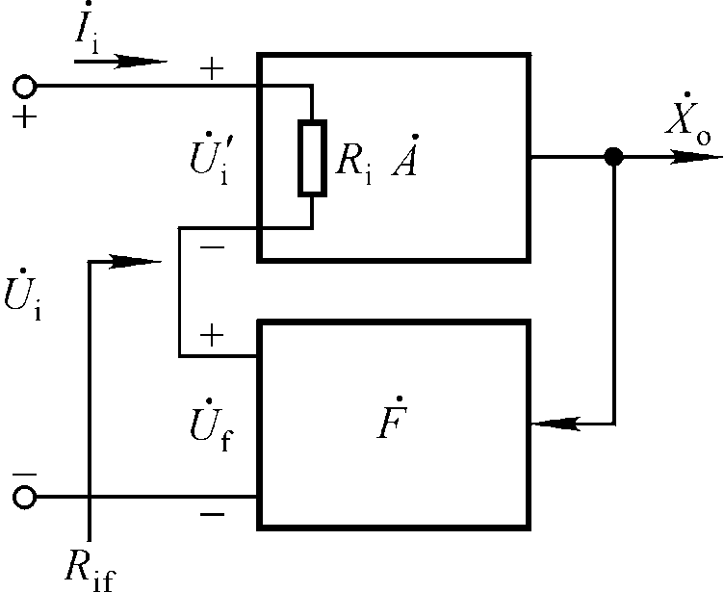
二、改变输入电阻和输出电阻
1. 对输入电阻的影响
对输入电阻的影响仅与反馈网络和基本放大电路在
输入端的接法有关，即决定于引入的串联还是并联反馈。
引入串联负反馈时

Slide 33
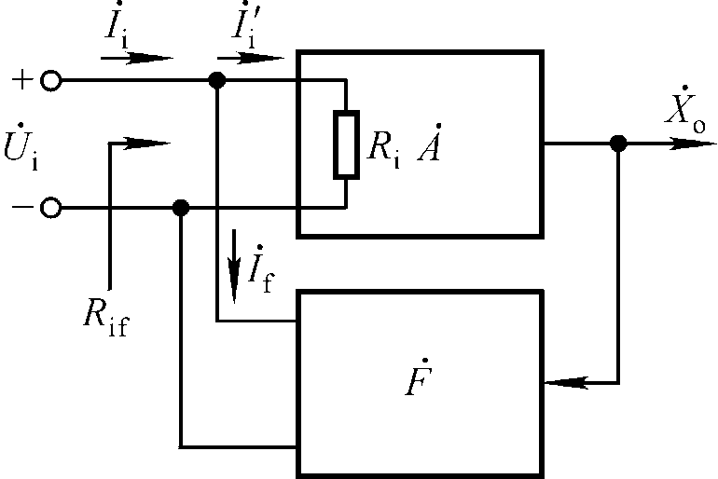
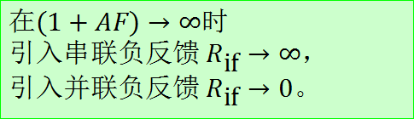
引入并联负反馈时
并联负反馈减小输入电阻。
$$在(1+AF)→∞时 \\ 引入串联负反馈 R_{\text{if}}→∞， \\ 引入并联负反馈 R_{\text{if}}→0。$$

Slide 34
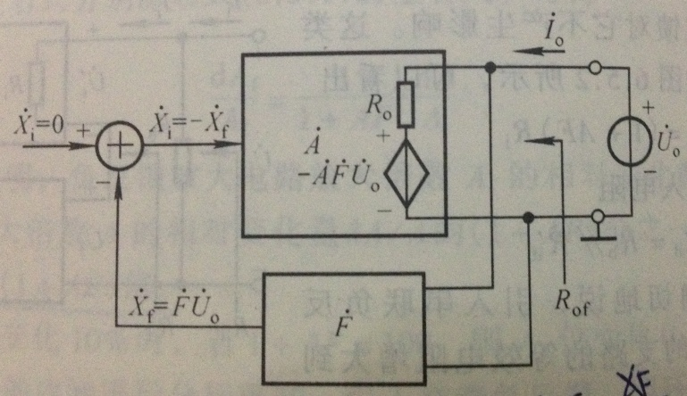
2、对输出电阻的影响
对输出电阻的影响仅与反馈网络和基本放大电路在
输出端的接法有关，即决定于引入的电压还是电流反馈。
引入电压负反馈时
电压负反馈使输出电阻减小，则输出具有恒压特性，因而稳定输出电压。

Slide 35
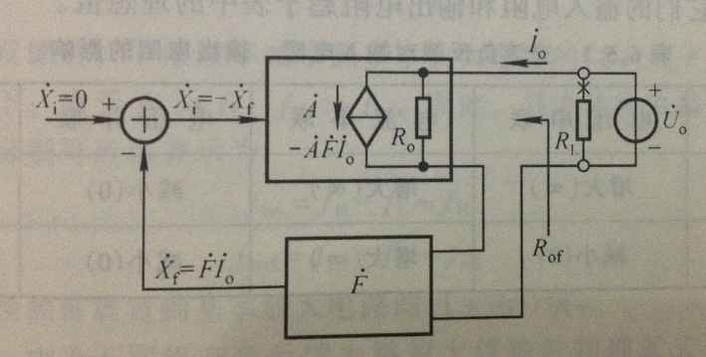
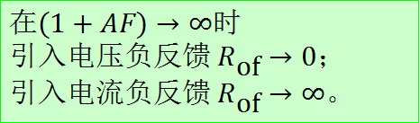
引入电流负反馈时
电流负反馈使输出电阻增大，则输出具有恒流特性，因而稳定输出电流。
$$在(1+AF)→∞时 \\ 引入电压负反馈 R_{\text{of}}→0； \\ 引入电流负反馈 R_{\text{of}}→∞。$$
作业（P252）5.14

Slide 36
三、放大电路中引入负反馈的一般原则
稳定Q点应引入直流负反馈，改善动态性能应引入交流负反馈；
根据信号源特点，增大输入电阻应引入串联负反馈，减小输入
电阻应引入并联负反馈；
根据负载需要，需输出稳定电压（即减小输出电阻）的应引入
电压负反馈，需输出稳定电流（即增大输出电阻）的应引入电
流负反馈；
从信号转换关系上看，输出电压是输入电压受控源的为电压串
联负反馈，输出电压是输入电流受控源的为电压并联负反馈，
输出电流是输入电压受控源的为电流串联负反馈，输出电流是
输入电流受控源的为电流并联负反馈。

Slide 37
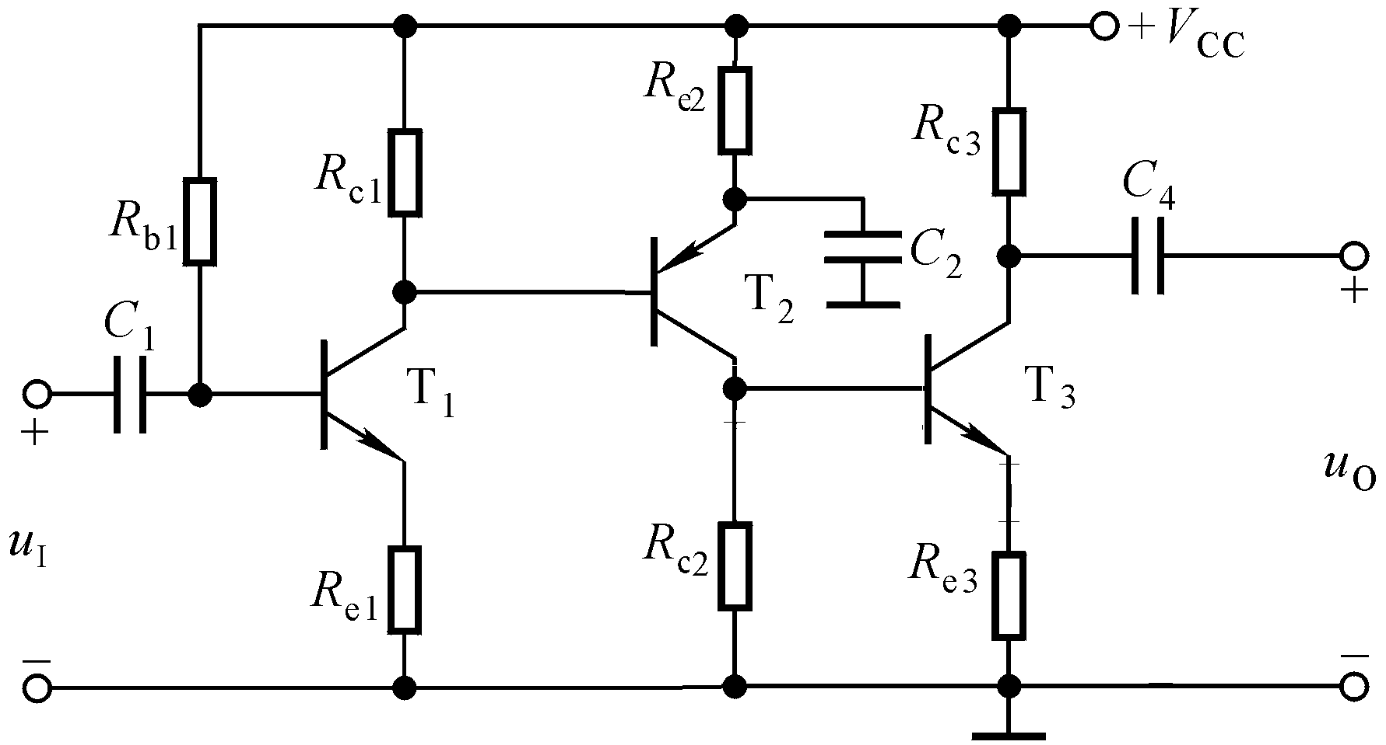
讨论一 在图示电路中能够引入哪些组态的交流负反馈？
只可能引入电流串联或电压并联两种组态的交流负反馈。

Slide 38
讨论二
课堂练习
为减小放大电路从信号源索取的电流，增强带负载能
力，应引入什么反馈？
2. 为了得到稳定的电流放大倍数，应引入什么反馈？
3. 为了稳定放大电路的静态工作点，应引入什么反馈？
4. 为了改变输入和输出电阻， 应引入什么反馈？
5. 为了使电压信号转换成与之成稳定关系的电流信号，
应引入什么反馈？

Slide 39
为减小放大电路从信号源索取的电流，增强带负载能
力，应引入什么反馈？
2. 为了得到稳定的电流放大倍数，应引入什么反馈？
3. 为了稳定放大电路的静态工作点，应引入什么反馈？
4. 为了改变输入和输出电阻，应引入什么反馈？
5. 为了使电压信号转换成与之成稳定关系的电流信号，
应引入什么反馈？
电压串联负反馈
电流并联负反馈
直流负反馈
交流负反馈
电流串联负反馈

Slide 40

单选题
100分
为了实现下列目的，应引入：
（1）稳定静态工作点
A
直流负反馈
B
交流负反馈
提交

Slide 41
单选题
100分
为了实现下列目的，应引入：
（2）稳定放大倍数
A
直流负反馈
B
交流负反馈
提交

Slide 42
单选题
100分
为了实现下列目的，应引入：
（3）改变输入电阻和输出电阻
A
直流负反馈
B
交流负反馈
提交

Slide 43
单选题
100分
为了实现下列目的，应引入：
（4）抑制温漂
A
直流负反馈
B
交流负反馈
提交

Slide 44
单选题
100分
为了实现下列目的，应引入：
（5）展宽频带
A
直流负反馈
B
交流负反馈
提交

Slide 45
单选题
100分
2. 交流负反馈有以下几种情况，
（1）为了稳定放大电路的输出电压，应引入：
A
电压负反馈
B
电流负反馈
C
串联负反馈
D
并联负反馈
提交

Slide 46
单选题
100分
2. 交流负反馈有以下几种情况，
（2）为了稳定放大电路的输出电流，应引入：
A
电压负反馈
B
电流负反馈
C
串联负反馈
D
并联负反馈
提交

Slide 47
单选题
100分
2. 交流负反馈有以下几种情况，
（3）为了增大放大电路的输入电阻，应引入：
A
电压负反馈
B
电流负反馈
C
串联负反馈
D
并联负反馈
提交

Slide 48
单选题
100分
2. 交流负反馈有以下几种情况，
（4）为了减小放大电路的输入电阻，应引入：
A
电压负反馈
B
电流负反馈
C
串联负反馈
D
并联负反馈
提交

Slide 49
单选题
100分
2. 交流负反馈有以下几种情况，
（5）为了增大放大电路的输出电阻，应引入：
A
电压负反馈
B
电流负反馈
C
串联负反馈
D
并联负反馈
提交

Slide 50
单选题
100分
2. 交流负反馈有以下几种情况，
（6）为了减小放大电路的输出电阻，应引入：
A
电压负反馈
B
电流负反馈
C
串联负反馈
D
并联负反馈
提交

Slide 51
单选题
100分
3. 已知交流负反馈有四种组态，
（1）欲得到电流-电压转换电路，应引入：
A
电压串联负反馈
B
电压并联负反馈
C
电流串联负反馈
D
电流并联负反馈
提交

Slide 52
单选题
100分
3. 已知交流负反馈有四种组态，
（2）欲将电压信号转换成与之成比例的电流信号，应引入：
A
电压串联负反馈
B
电压并联负反馈
C
电流串联负反馈
D
电流并联负反馈
提交

Slide 53
单选题
100分
3. 已知交流负反馈有四种组态，
（3）欲增大电路从信号源索取的电流，增大带负载能力，应引入：
A
电压串联负反馈
B
电压并联负反馈
C
电流串联负反馈
D
电流并联负反馈
提交

Slide 54
单选题
100分
3. 已知交流负反馈有四种组态，
（4）欲从信号源获得更大的电压，并稳定输出电流，应引入：
A
电压串联负反馈
B
电压并联负反馈
C
电流串联负反馈
D
电流并联负反馈
提交

Slide 55
单选题
100分
3. 已知交流负反馈有四种组态，
（5）欲从信号源获得更大的电流，并稳定输出电压，应引入：
A
电压串联负反馈
B
电压并联负反馈
C
电流串联负反馈
D
电流并联负反馈
提交

Slide 56
§6.5 负反馈放大电路放大倍数估算
一、深度负反馈的实质
二、基于反馈系数的放大倍数的估算方法
三、基于理想运放的放大倍数的计算方法

Slide 57
一、深度负反馈的实质
§6.5 负反馈放大电路放大倍数估算
环路放大倍数
只有
电路引入的才是负反馈。
当
电路引入深度负反馈
此时
净输入量忽略不计
对于串联负反馈
对于并联负反馈

Slide 58
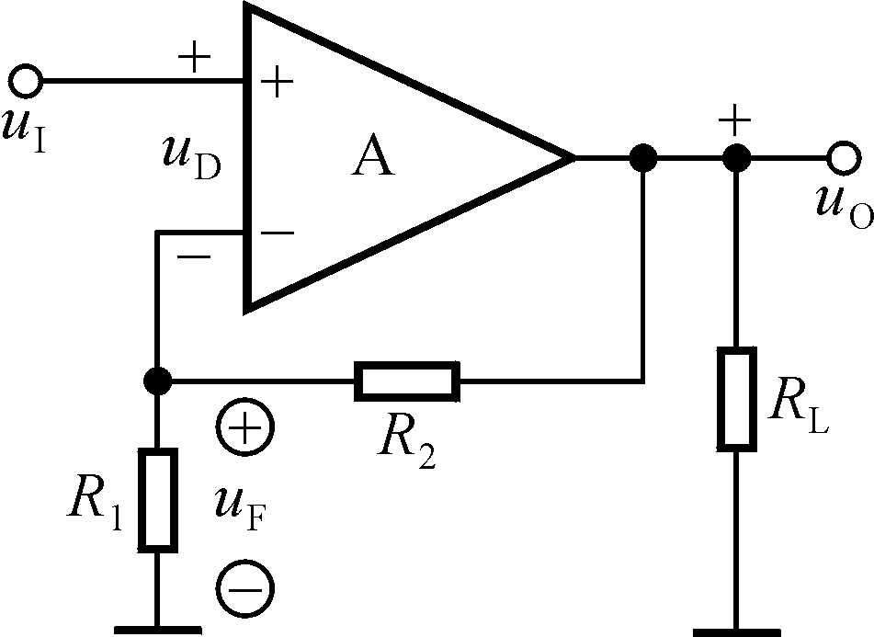

二、基于反馈系数的电压放大倍数的估算方法
§6.5 负反馈放大电路放大倍数估算
1. 电压串联负反馈电路
例
反馈
系数
电路放大倍数

Slide 59
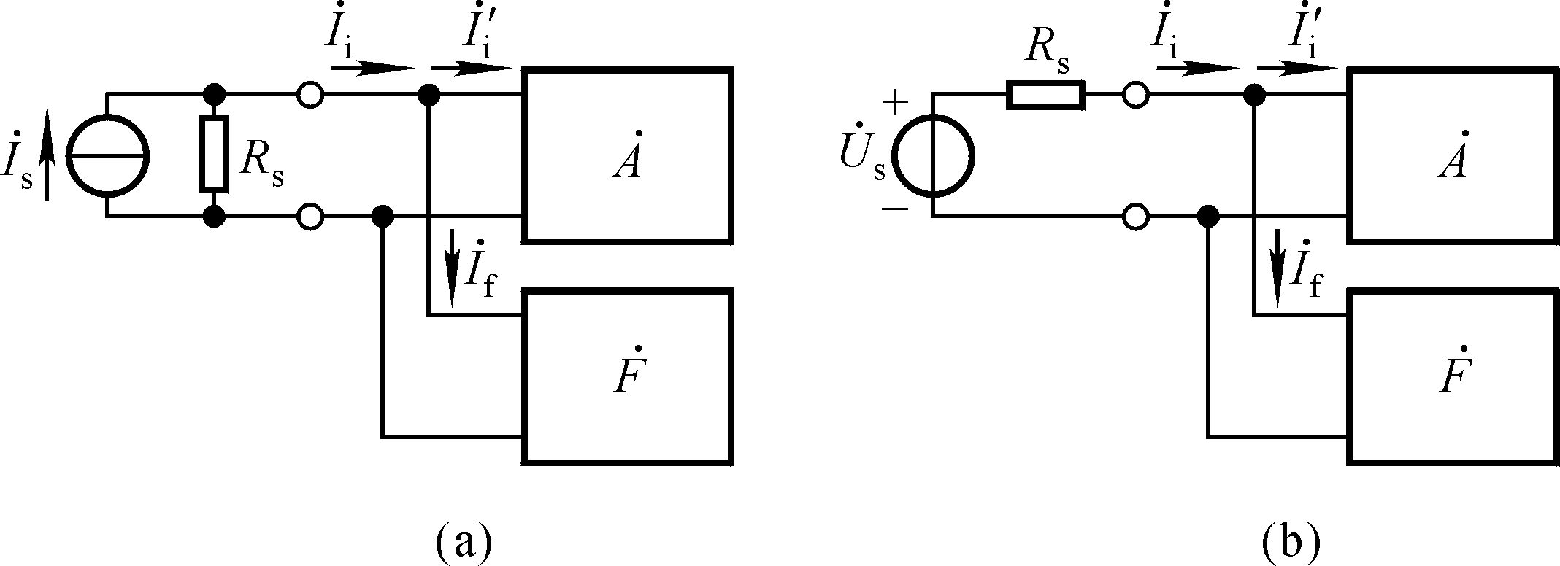
2. 电压并联负反馈电路
§6.5 负反馈放大电路放大倍数估算
反馈
系数
电路放大倍数
电压放大倍数

Slide 60
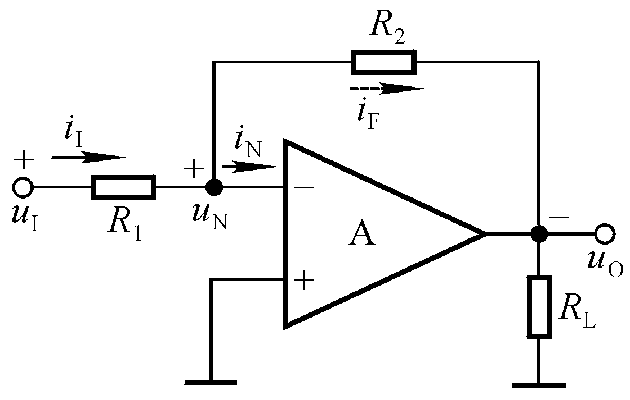
2. 电压并联负反馈电路
§6.5 负反馈放大电路放大倍数估算p217
例
反馈
系数
电压放大倍数

Slide 61
3. 电流串联负反馈电路
§6.5 负反馈放大电路放大倍数估算
反馈
系数
电路放大倍数
电压放大倍数

Slide 62
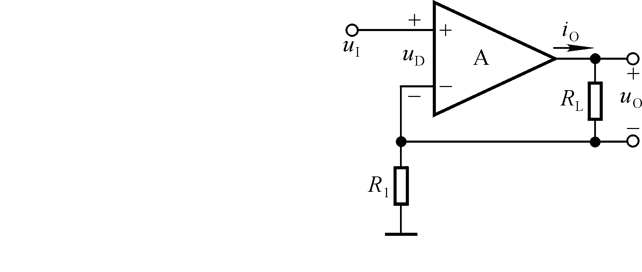
3. 电流串联负反馈电路
§6.5 负反馈放大电路放大倍数估算
例
反馈
系数
电压放大倍数

Slide 63
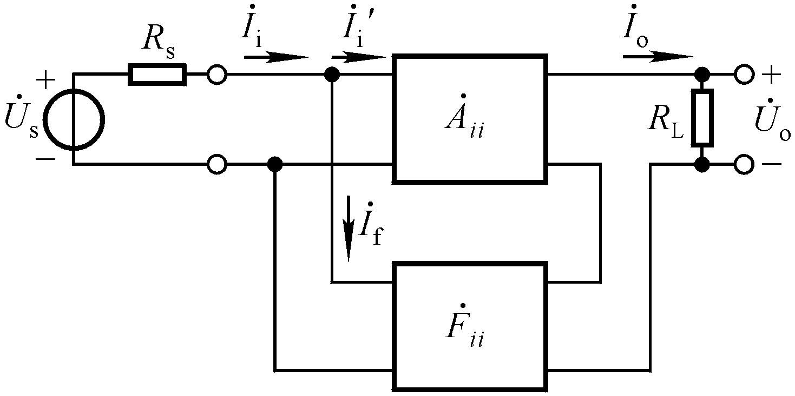
4. 电流并联负反馈电路
§6.5 负反馈放大电路放大倍数估算
反馈
系数
电路放大倍数
电压放大倍数

Slide 64
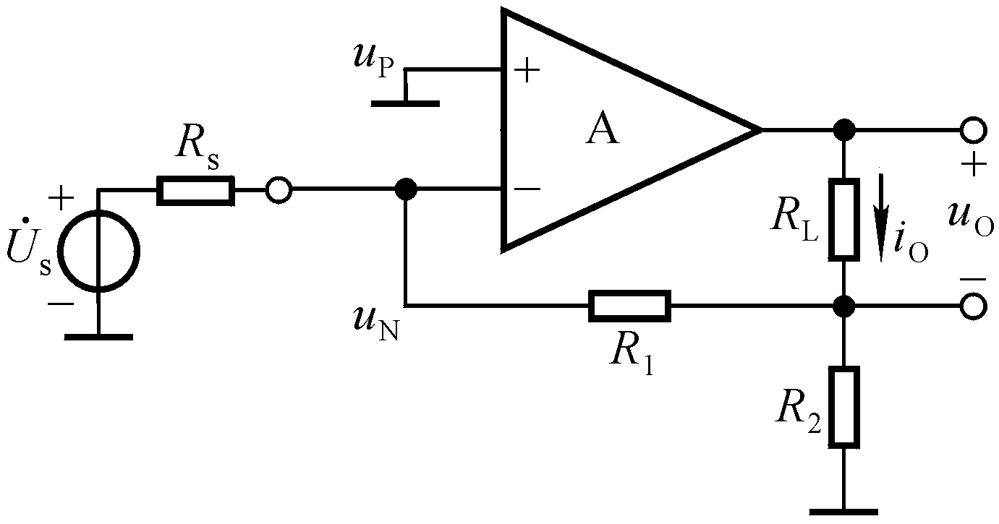
4. 电流并联负反馈电路
§6.5 负反馈放大电路放大倍数估算
反馈
系数
电压放大倍数
例

Slide 65
深度负反馈条件下四种组态负反馈放大电路的 电压放大倍数
§6.5 负反馈放大电路放大倍数估算
反馈组态
电压串联
电压并联
电流串联
电流并联
与负载无关
与总负载成线性关系

Slide 66

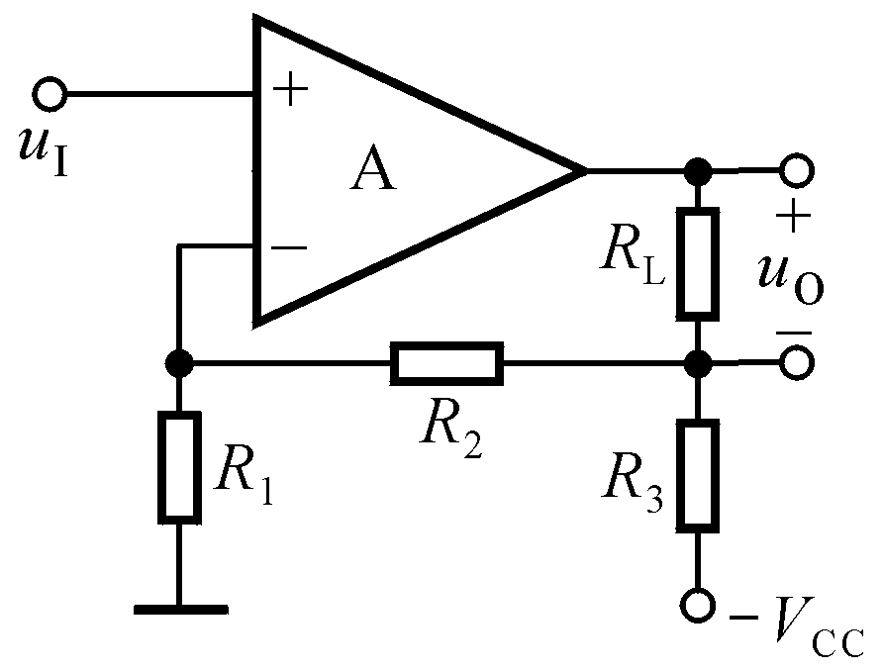
讨论一 求解在深度负反馈条件下电路的电压放大倍数。
§6.5 负反馈放大电路放大倍数估算
_
_
+
+
+
+
u_{F}
_
_
比较两电路
电流串联负反馈

Slide 67

讨论二 求解在深度负反馈条件下电路的电压放大倍数。
§6.5 负反馈放大电路放大倍数估算
1. 第三级从射极输出
电压串联负反馈

Slide 68
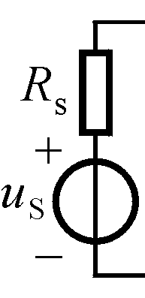
讨论二 求解在深度负反馈条件下电路的电压放大倍数。
§6.5 负反馈放大电路放大倍数估算
_
_
+
+
R
I_{f}
2. 若在第三级的射极加旁路电容，且在输出端和输入端
跨接一电阻。
电压并联负反馈

Slide 69
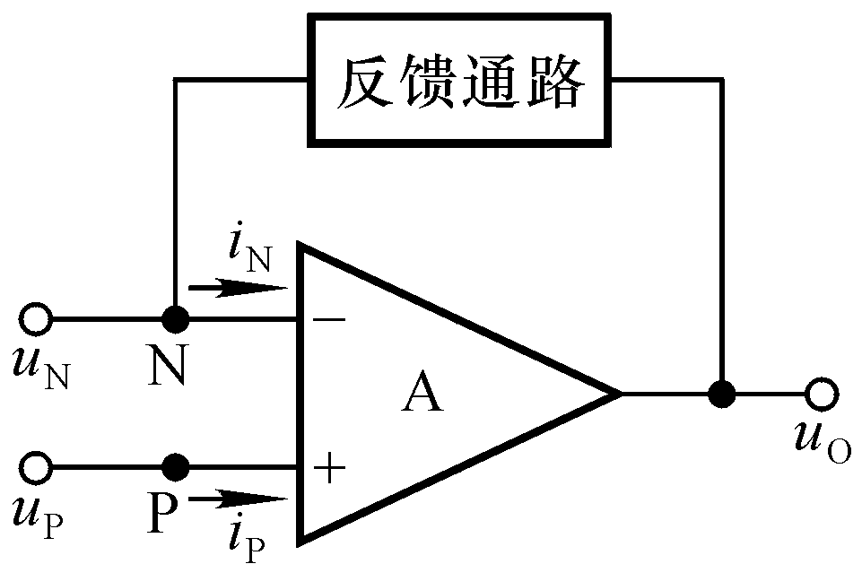
三、基于理想运放的电压放大倍数的计算方法
§6.5 负反馈放大电路放大倍数估算
1. 理想运放参数特点：
A_{od}＝∞，r_{id}＝∞， r_{o}＝0，f_{H} ＝∞，所有失调因素、温漂、噪声均为零。
无源网络
理想运放工作在线性区的电路特征：
引入交、直流负反馈
3. 理想运放工作在线性区的特点
因为u_{O}为有限值， A_{od}＝∞，所以 u_{N}－u_{P}＝0，即
u_{N}＝u_{P}－－虚短路
求解放大倍数的基本出发点
因为r_{id}＝∞，所以
i_{N}＝i_{P}＝0－－虚断路

Slide 70
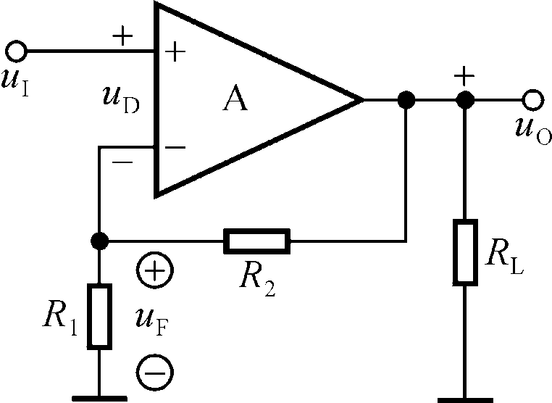
利用“虚短”、“虚断”求解电路
§6.5 负反馈放大电路放大倍数估算
电压串联负反馈

Slide 71
利用“虚短”、“虚断”求解电路。
§6.5 负反馈放大电路放大倍数估算
电流串联负反馈
作业 （P251）6.8、6.9

